Slide 1

대학교 기숙사 가격에 영향을 미치는 요인 분석
CHCOPYTHON FINAL TEAM PROJECT
TEAM MEMBER
김동구 김서영 이예진 이준규 정성민
2018.08.03

Slide 2
CONTENTS
01 Select the Subject
02 Set the Sample & Variable
03 Data Collecting
04 Data Processing
05 Data Analysis

Slide 3
01
CHOCHPYTHON PRJECT
Select the Subject

Slide 4

01
Select the Subject

Slide 5
02
CHOCHPYTHON PRJECT
Set the Sample & Variable

Slide 6
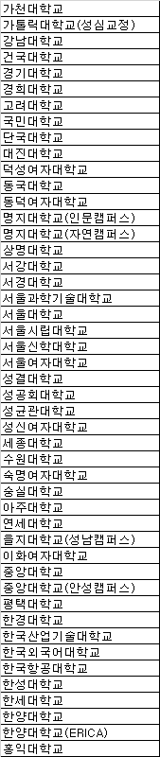
02
Set the Sample & Variable
데이터 표본: 기숙사 2인실을 보유한 서울 및 수도권 4년제 대학교 47개
변수 설정:
독립변수 x = 대학교별 재학생수, 기숙사 수용가능 인원, 기숙사 비용, 등록금, 자취방 시세
(student, accept, dormi2, tuition, room_total)
종속변수 y = 대학교 기숙사 가격
모든 가격의 단위는 1000원, 기숙사 비의 단위 1개월, 인원 단위 1명
자취방 시세 = (보증금 *0.01 + 월세 값) ex) 보증금 1000, 월세 50 -> 60
가설 설정 :
H0 : “종속변수y는 독립변수x와 상관관계가 있다.”

Slide 7
03
CHOCHPYTHON PRJECT
Data Collecting

Slide 8
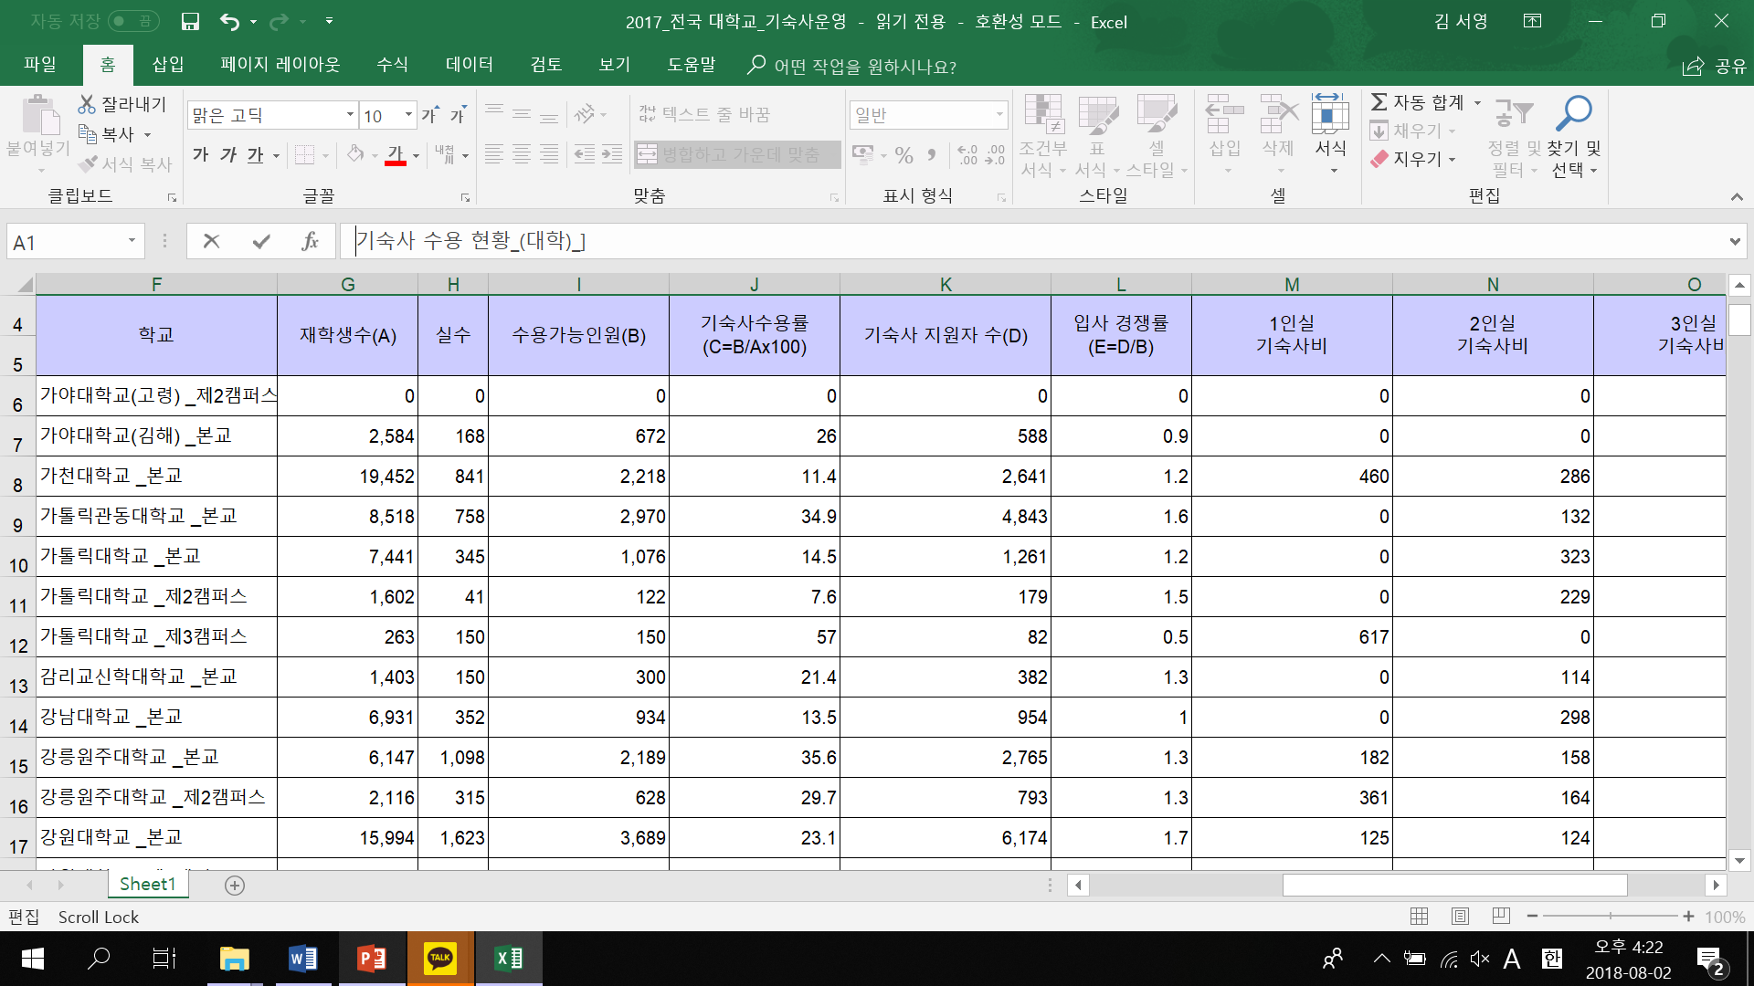
03
Data Collecting
대학 알림이에서 전국 대학교 정보 수집
대학교별 재학생수, 기숙사 수용가능 인원, 기숙사 비용, 등록금
(student, accept, dormi2, tuition,)

Slide 9
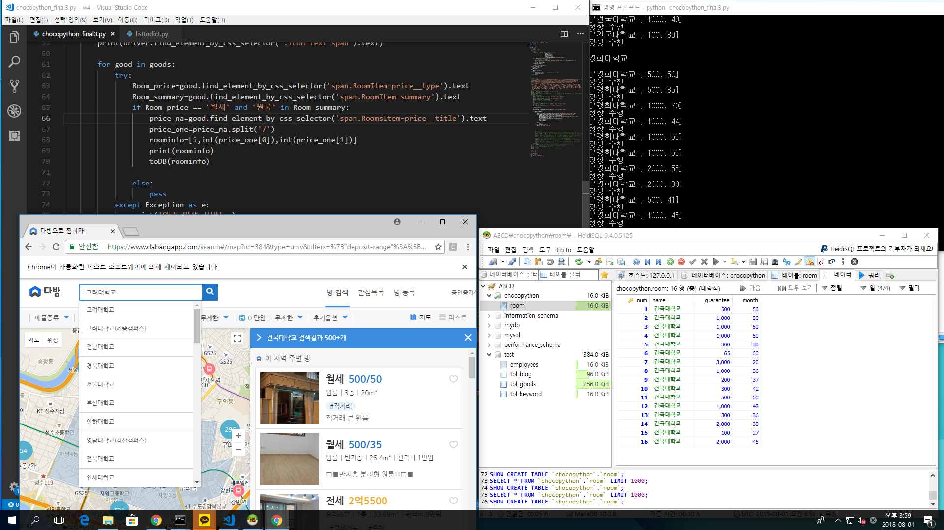
03
Data Collecting
온라인 부동산 서비스 시스템 ‘다방’에서 표본데이터 인근 지역 자취방 데이터 크롤링 -> room_total
검색 키워드 : 대학교 명

Slide 10
04
CHOCHPYTHON PRJECT
Data Processing

Slide 11
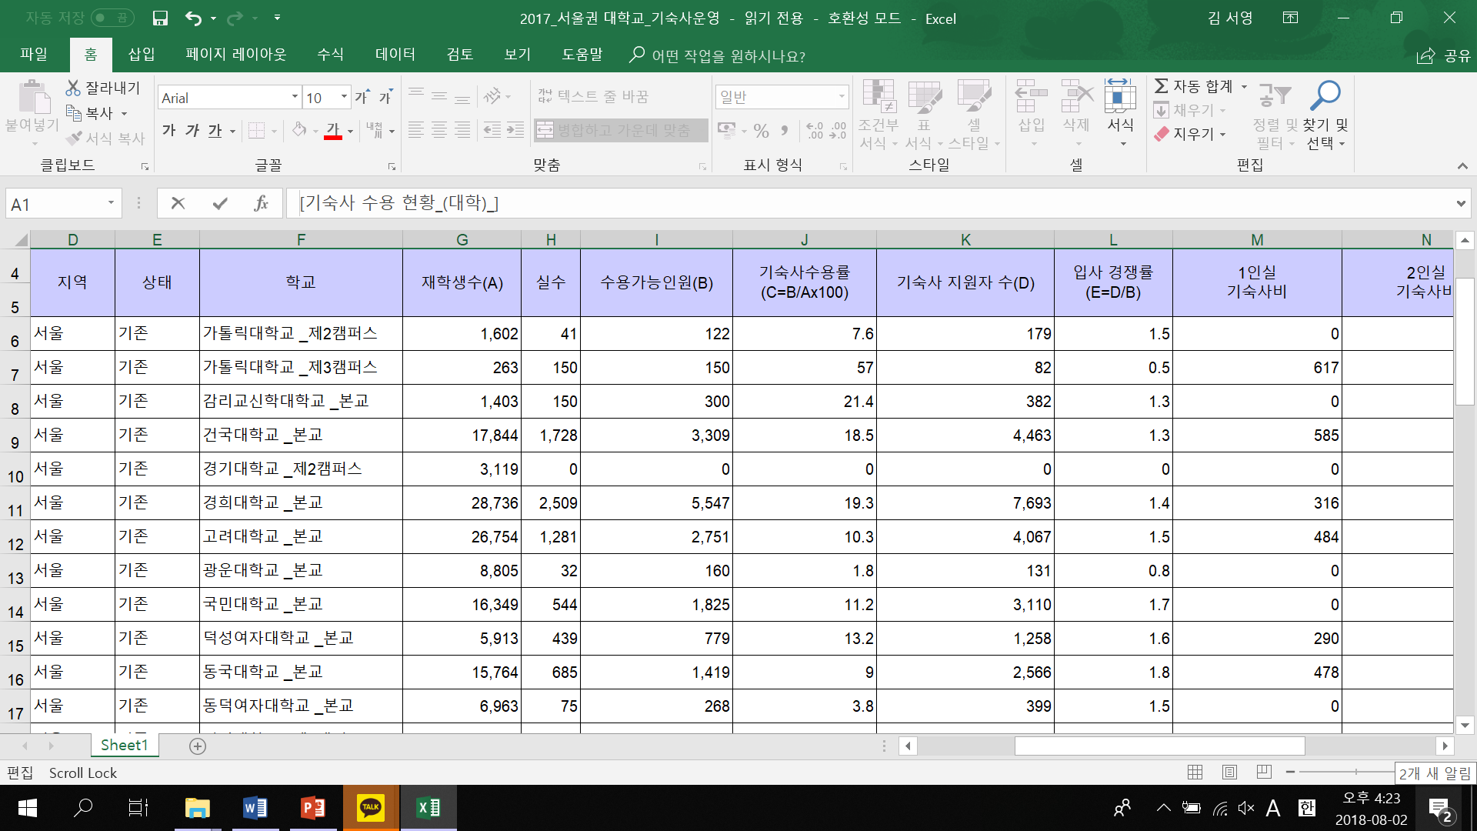
04
Data processing
전국 대학교 정보 > 2인실 기숙사 보유한 서울 4년제 종합대학교만 채택

Slide 12
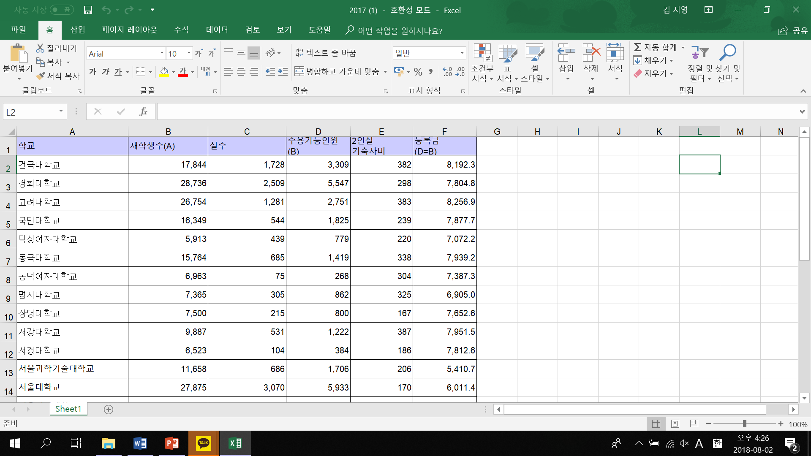
04
Data processing
기숙사 보유한 서울 4년제 종합대학교 데이터에서 기숙사 가격, 등록금, 수용인원에 데이터 추출

Slide 13
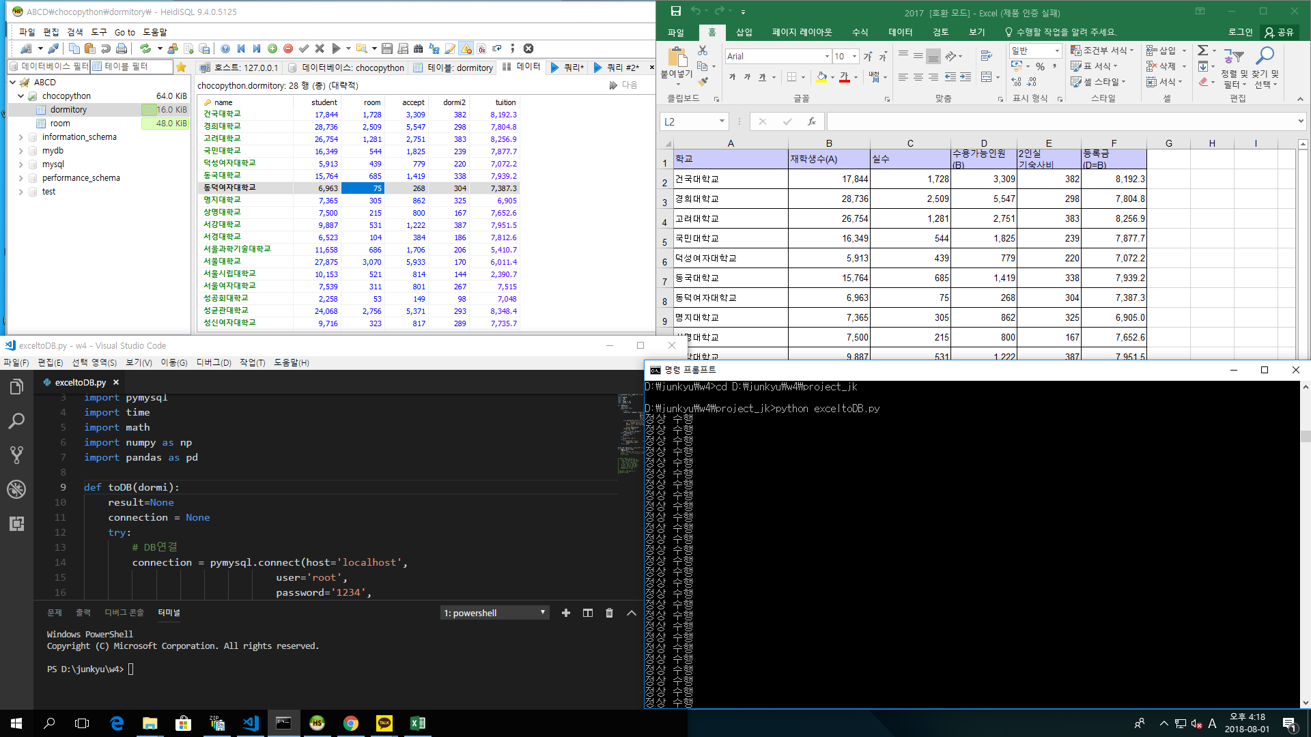
04
Data processing
기숙사 보유한 서울 4년제 종합대학교 엑셀데이터 > 데이터베이스 형태로 가공

Slide 14
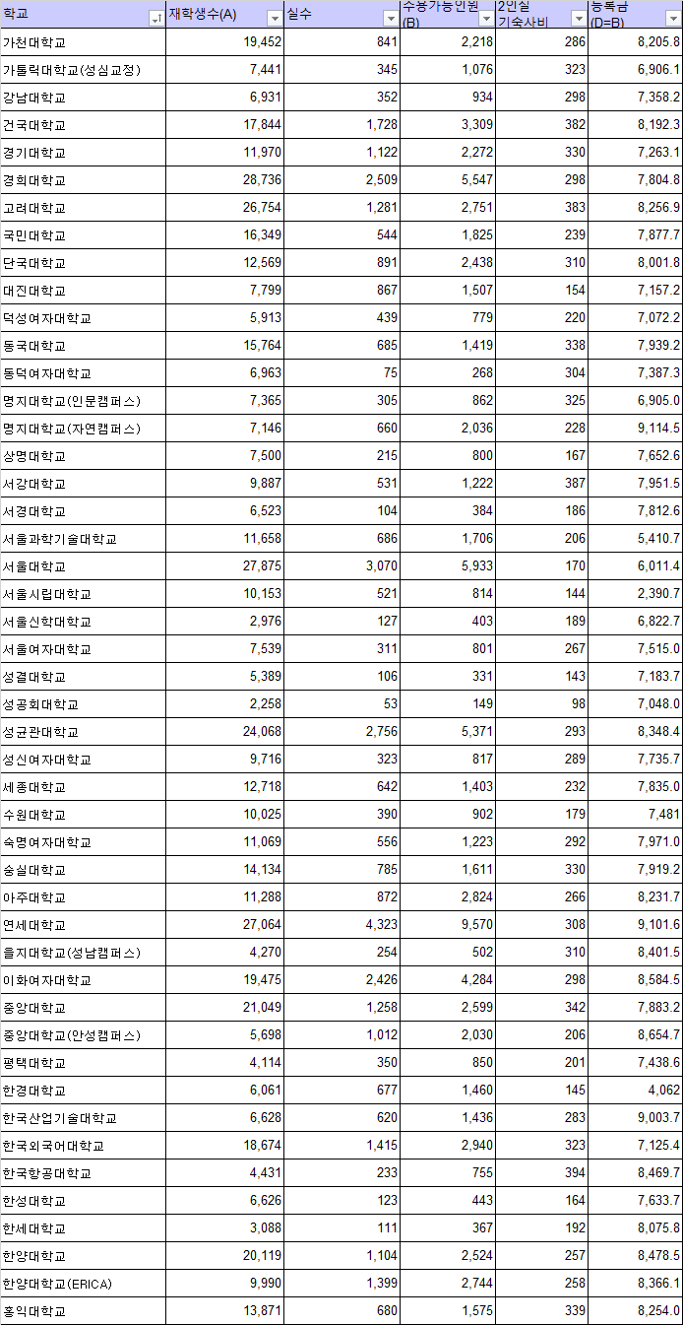
04
Data processing
기숙사 보유한 서울 4년제 종합대학교 엑셀데이터 > 데이터베이스 형태로 가공
Data 폴더의 2017.xls

Slide 15
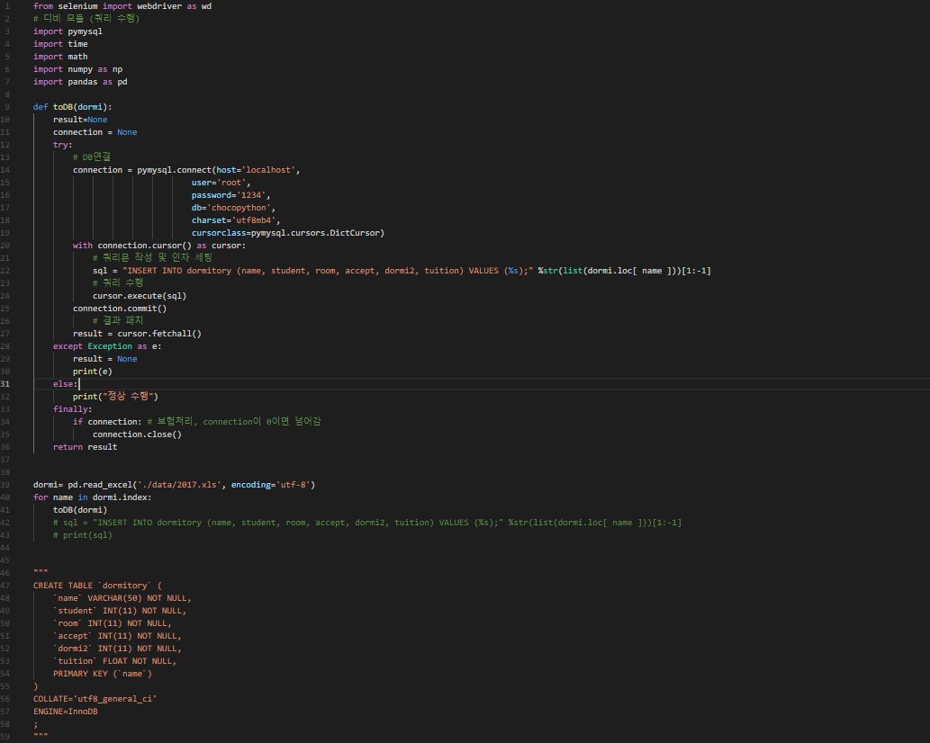
04
Data processing
기숙사 보유한 서울 4년제 종합대학교 엑셀데이터 > 데이터베이스 형태로 가공
exceltoDB.py

Slide 16
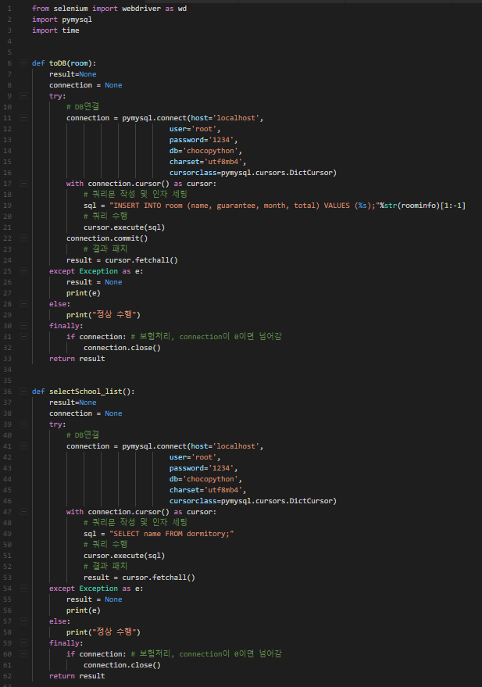
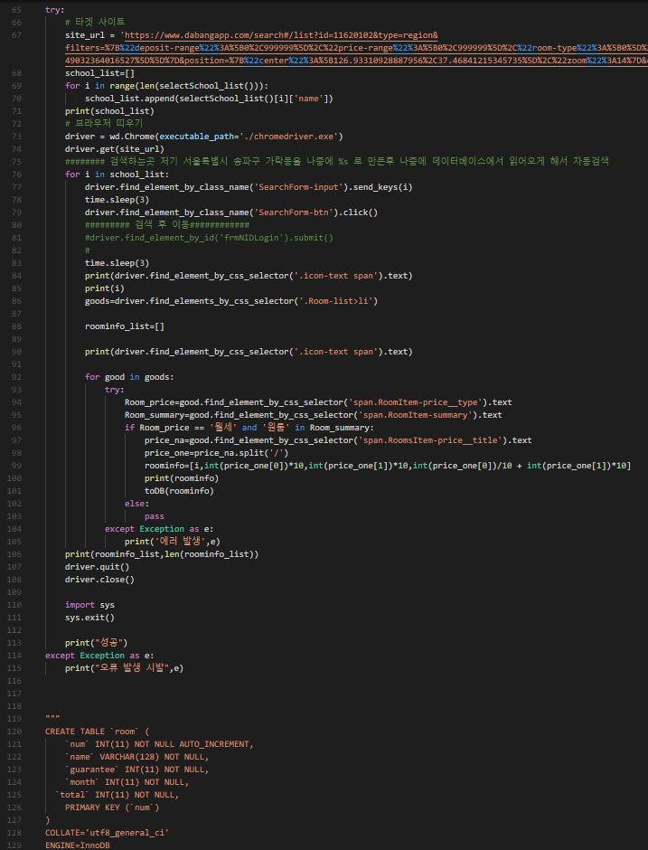
04
Data processing
웹사이트 ‘다방’에서 자취방 데이터 크롤링 -> room_total
chocopython_final.py
다방에서 원룸, 보증금, 월세로 크롤링
2. 시세 = (보증금 *0.01 + 월세 값)
3. DB 저장
roominfo=[i,int(price_one[0])*10,int(price_one[1])*10,int(price_one[0])/10 + int(price_one[1])*10]

Slide 17
05
CHOCHPYTHON PRJECT
Data Analysis &
Data Visualization

Slide 18
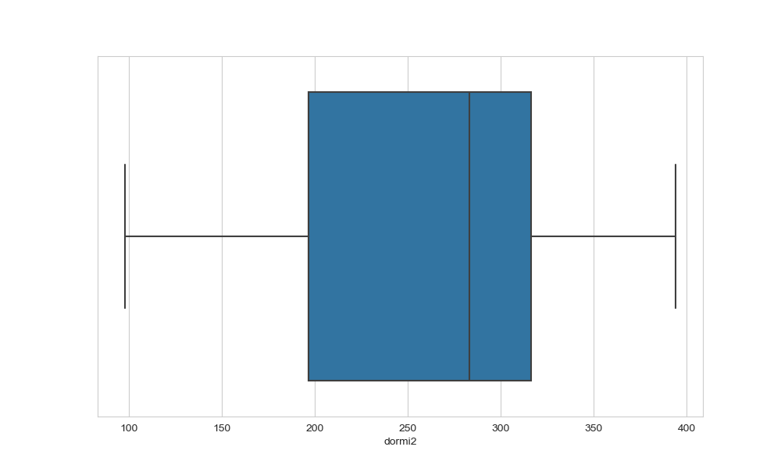
05
Data Analysis
변수 설명 import seaborn
dormi2의 boxplot
단위 : 1000원
Q1 : 약 200
Q2(평균) : 약 270~280
Q3 : 약 310
Min : 약 100
Max : 약 400

Slide 19
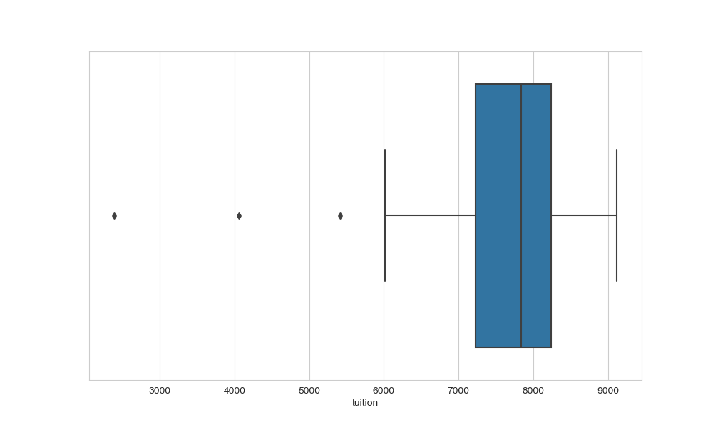
05
Data Analysis
변수 설명 import seaborn
tuition의 boxplot
단위 : 1000원
Q1 : 약 7100
Q2(평균) : 약 7900
Q3 : 약 8100
Min : 약 6000
Max : 약 9000
Outlier

Slide 20
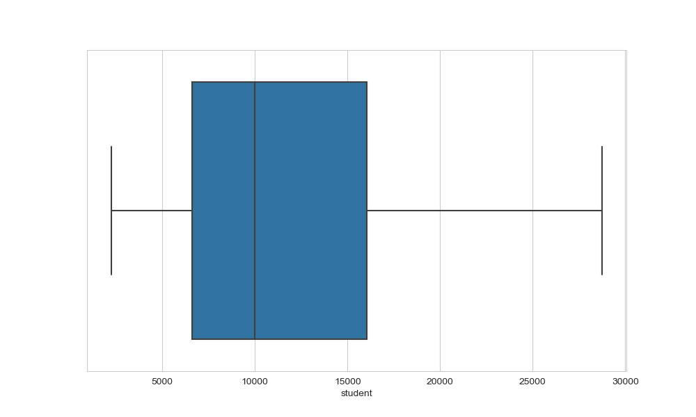
05
Data Analysis
변수 설명 import seaborn
student의 boxplot
단위 : 명
Q1 : 약 5000
Q2(평균) : 약 10000
Q3 : 약 16000
Min : 약 1000
Max : 약 29000

Slide 21
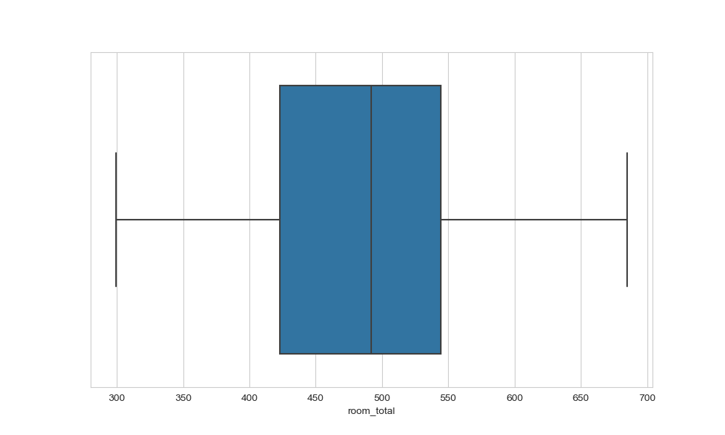
05
Data Analysis
변수 설명 import seaborn
room_total의 boxplot
단위 : 1000원
Q1 : 약 420
Q2(평균) : 약 490
Q3 : 약 550
Min : 약 300
Max : 약 690

Slide 22
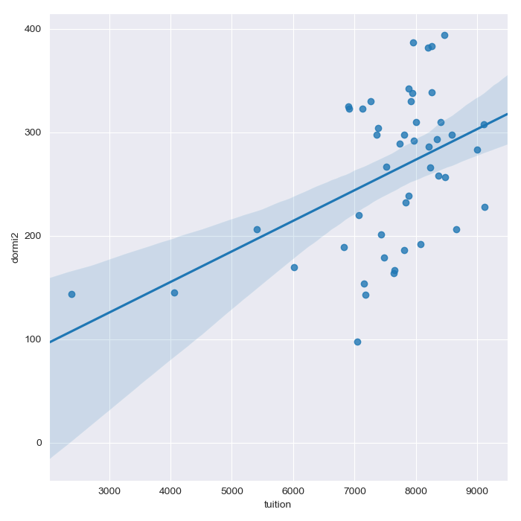
05
Data Analysis
기숙사 가격 & 등록금 상관성 시각화

Slide 23
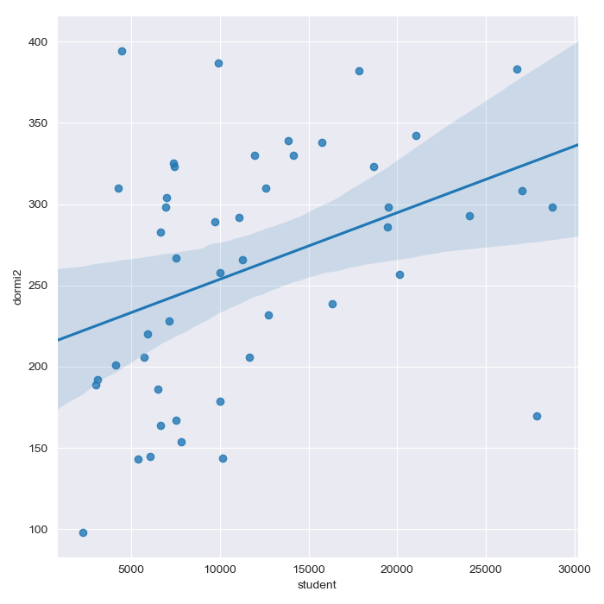
05
Data Analysis
기숙사 가격 & 학생수 상관성 시각화

Slide 24
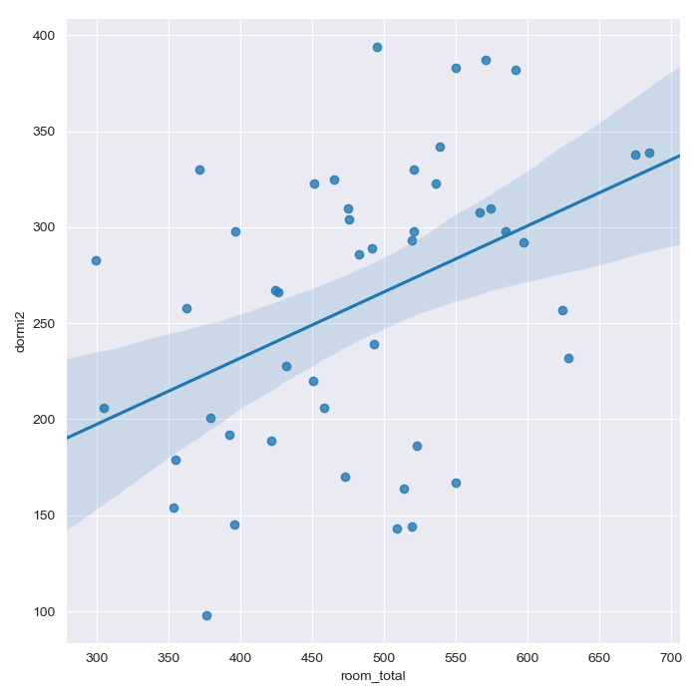
05
Data Analysis
기숙사 가격 & 인근지역 시세 상관성 시각화

Slide 25
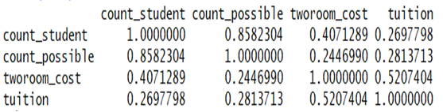
05
Data Analysis

Slide 26
Conclusion
독립변수 x = 대학교별 재학생수, 기숙사 수용가능 인원, 기숙사 비용, 등록금, 자취방 시세
(student, accept, dormi2, tuition, room_total)
종속변수 y = 대학교 기숙사 가격
모든 가격의 단위는 1000원, 기숙사 비의 단위 1개월, 인원 단위 1명
자취방 시세 = (보증금 *0.01 + 월세 값) ex) 보증금 1000, 월세 50 -> 60
H0 : “종속변수y는 독립변수x와 상관관계가 있다.”
H1 : “종속변수y는 독립변수x와 상관관계가 없다.”
데이터 분석 결과 종속변수y와 독립변수x 의 상관계수r은 각각 모두 0.6 미만 으로 유의미한 상관관계를 보이지 않았음.
아무런 관계도 없다는 뜻은 아니나, 선형관계는 존재하지 않음.
H0 귀무가설 기각, H1 대립가설 채택
즉, 대학교 기숙사 가격은 등록금 변수와 유의미한 상관관계를 보이지만,
그 외의 타 변수와는 큰 상관관계가 없는 것으로 파악됨
H1 : “종속변수y는 독립변수x와 상관관계가 없다.”

Slide 27
한계점
대학알림이에 공유된 대학 데이터의 양이 한정되어 있어서
분석에 쓸 수 있는 데이터의 양이 적었다는 것
대학교 인근지역의 시세를 월세와 전세의 평균으로 파악했으나,
이 변수가 시세의 대표성을 담보한다고 하기에는 무리가 있다는 것

Slide 28
Question & Answer

Slide 29
☺ Thank You ☺
CHCOPYTHON FINAL TEAM PROJECT

